Slide 1
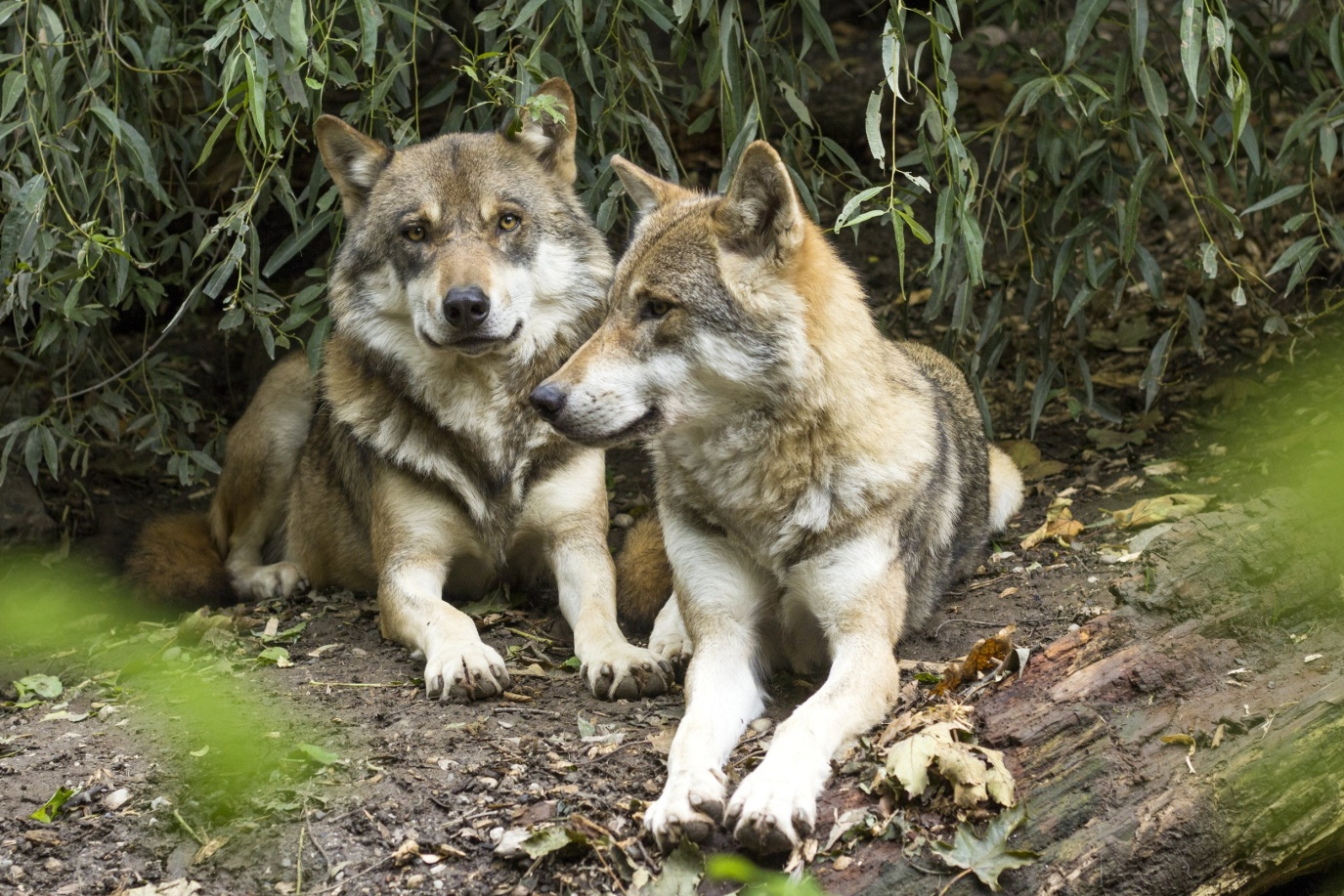
Европейский серый волк
Муниципальное бюджетное общеобразовательное учреждение
средняя общеобразовательная школа № 10
Учитель: Сингатулина М.И.
Манаенкова Т.В.
Богородский г.о., 2019 год

Slide 2
На все вопросы отвечаем по порядку!!!
1 слово.
Дробь, у которой числитель меньше знаменателя.
2. Ряд чисел соединённых
знаками действий.
 |  | 1
 | 2
 |  | 3
 |  | 4
 |  |  | 5
 |  | 6
7
 |  | 8
 |  |  |  | 9
 | 10
3. Единица с шестью нулями.
4. Отрезок, соединяющий центр
окружности и любую точку на ней.
5. Столетие.
6. Сумма длин всех сторон многоугольника.
7. Угол 90 градусов.

Slide 3
На все вопросы отвечаем по порядку!!!
2 слово.
8. Знаки, которые ставятся тогда,
когда нужно изменить порядок
действий.
 |  | 1
 | 2
 |  | 3
 |  | 4
 |  |  | 5
 |  | 6
7
 |  | 8
 |  |  |  | 9
 | 10
9. Единица массы, равная
1000 килограмм.
10. Геометрическая фигура.

Slide 4

Кроссворд
п р а в и л ь н а я
 |  | 1
 | 2
 |  | 3
 |  | 4
 |  |  | 5
 |  | 6
7
 |  | 8
 |  |  |  | 9
 | 10

Slide 5
Кроссворд
п р а в и л ь н а я
 |  | 1
 | 2
 |  | 3
 |  | 4
 |  |  | 5
 |  | 6
7
 |  | 8
 |  |  |  | 9
 | 10
п р и м е р

Slide 6
Кроссворд
п р а в и л ь н а я
 |  | 1
 | 2
 |  | 3
 |  | 4
 |  |  | 5
 |  | 6
7
 |  | 8
 |  |  |  | 9
 | 10
п р и м е р
м и л л и о н

Slide 7
Кроссворд
п р а в и л ь н а я
 |  | 1
 | 2
 |  | 3
 |  | 4
 |  |  | 5
 |  | 6
7
 |  | 8
 |  |  |  | 9
 | 10
п р и м е р
м и л л и о н
р а д и у с

Slide 8
Кроссворд
п р а в и л ь н а я
 |  | 1
 | 2
 |  | 3
 |  | 4
 |  |  | 5
 |  | 6
7
 |  | 8
 |  |  |  | 9
 | 10
п р и м е р
м и л л и о н
р а д и у с
в е к

Slide 9
Кроссворд
п р а в и л ь н а я
 |  | 1
 | 2
 |  | 3
 |  | 4
 |  |  | 5
 |  | 6
7
 |  | 8
 |  |  |  | 9
 | 10
п р и м е р
м и л л и о н
р а д и у с
в е к
п е р и м е т р

Slide 10
Кроссворд
п р а в и л ь н а я
 |  | 1
 | 2
 |  | 3
 |  | 4
 |  |  | 5
 |  | 6
7
 |  | 8
 |  |  |  | 9
 | 10
п р и м е р
м и л л и о н
р а д и у с
в е к
п е р и м е т р
п р я м о й

Slide 11
Кроссворд
п р а в и л ь н а я
 |  | 1
 | 2
 |  | 3
 |  | 4
 |  |  | 5
 |  | 6
7
 |  | 8
 |  |  |  | 9
 | 10
п р и м е р
м и л л и о н
р а д и у с
в е к
п е р и м е т р
п р я м о й
с к о б к и

Slide 12
Кроссворд
п р а в и л ь н а я
 |  | 1
 | 2
 |  | 3
 |  | 4
 |  |  | 5
 |  | 6
7
 |  | 8
 |  |  |  | 9
 | 10
п р и м е р
м и л л и о н
р а д и у с
в е к
п е р и м е т р
п р я м о й
с к о б к и
т о н н а

Slide 13
Кроссворд
п р а в и л ь н а я
 |  | 1
 | 2
 |  | 3
 |  | 4
 |  |  | 5
 |  | 6
7
 |  | 8
 |  |  |  | 9
 | 10
п р и м е р
м и л л и о н
р а д и у с
в е к
п е р и м е т р
п р я м о й
с к о б к и
т о н н а
т р е у г о л ь н и к

Slide 14
Размеры взрослого серого волка
+8
: 5
12,5
20,5
12,5
20,5
4,1
·10
+7,5
+43,5
- 4,5
·8
+1,6
125
-
20
64
+
16
32,8
+
5,7
105
80
см
38,5
кг
см
длина
высота
масса

Slide 15
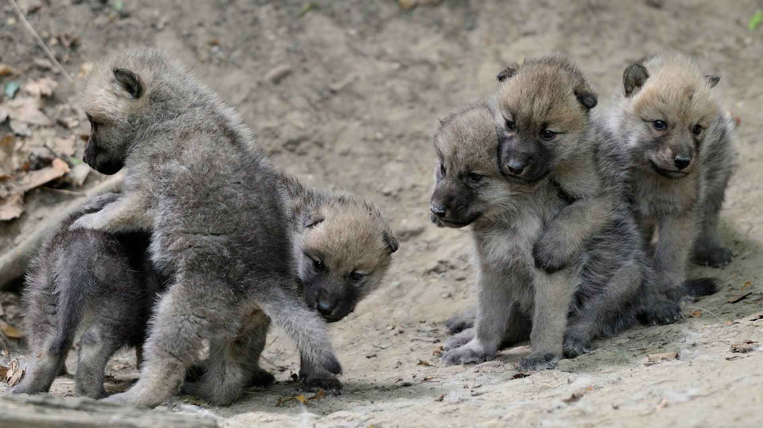
При рождении волчонок весит 500 грамм, в течение первых 4 месяцев жизни волчата очень быстро растут. За это время вес детёныша может увеличиться в 30 раз. Найдите вес 4 месячного волчонка в килограммах?

Slide 16
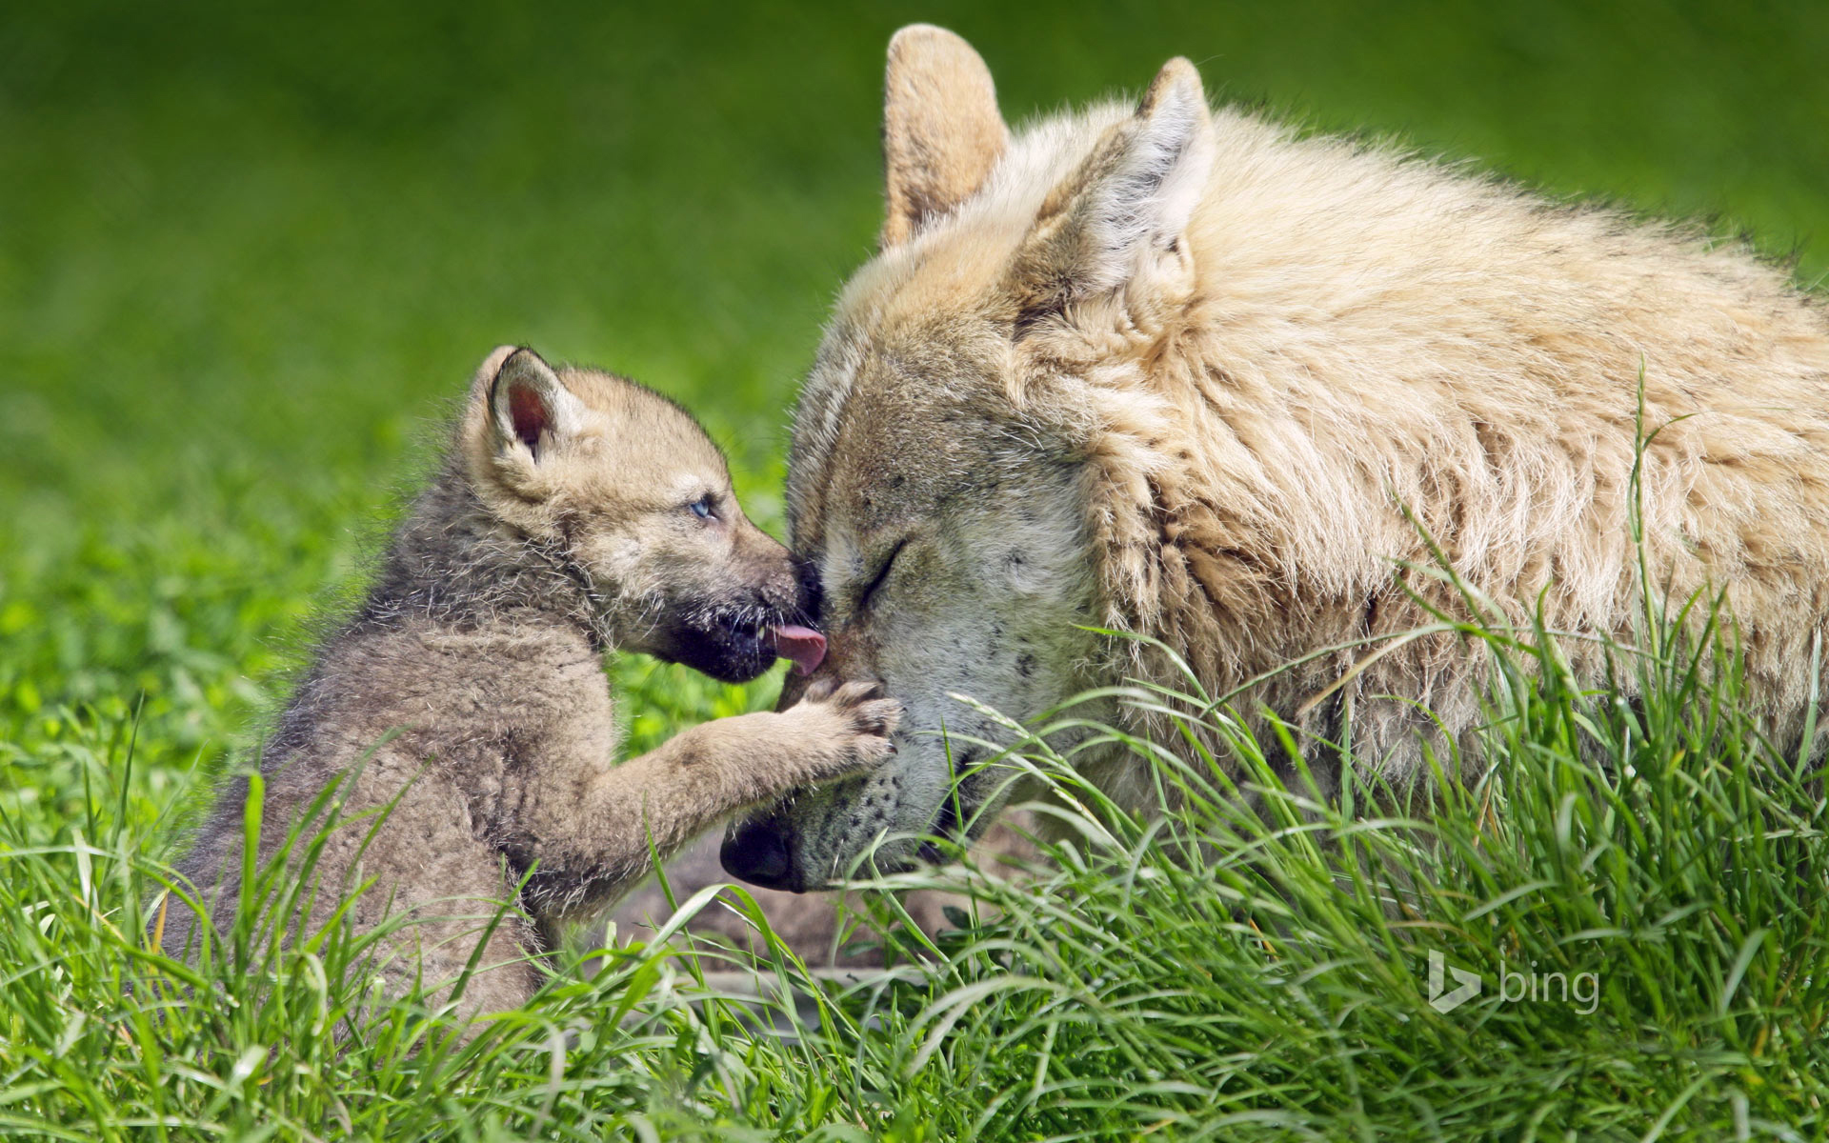
Во сколько раз вес рождённого волчонка (500 грамм) меньше веса взрослого волка (38,5 кг)?

Slide 17
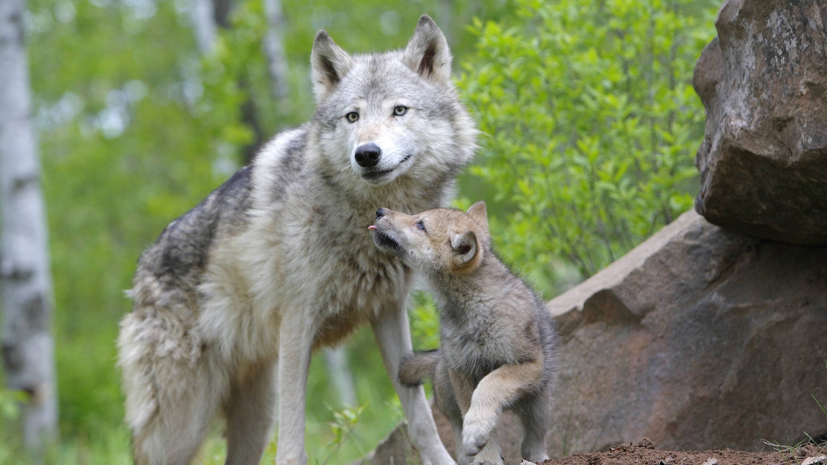
Во сколько раз вес 4 месячного волчонка (15 кг) меньше веса взрослого волка (38,5 кг)?

Slide 18
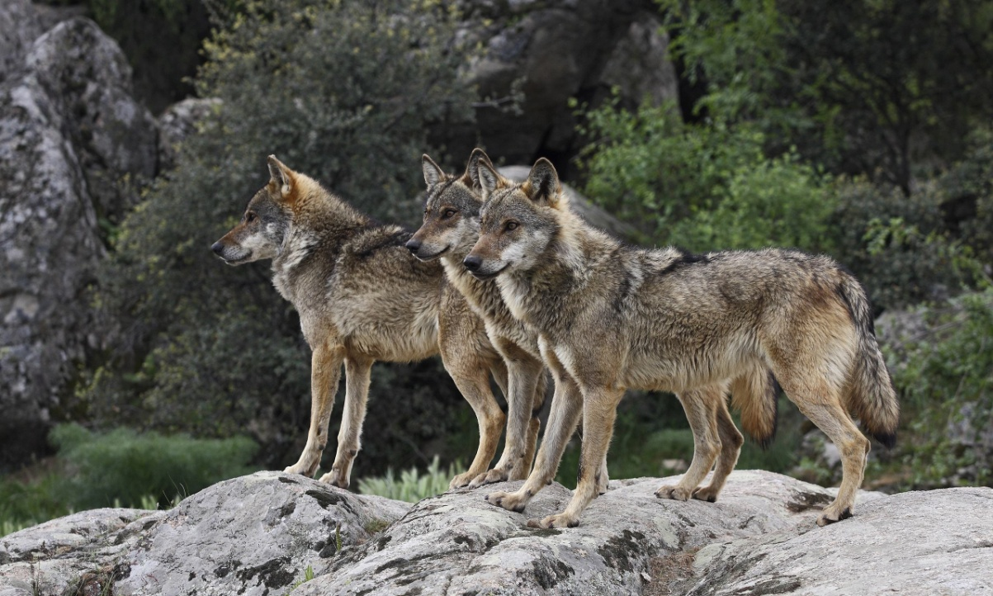
Узнаем скорость, с которой передвигается серый
волк в разных ситуациях.
Задача. Целый день волк бегает рысью со скоростью
8 км/ч, во время опасности скорость их передвижения
может увеличиться в 7,5 раз, а при охоте увеличивается
на 22 км/ч. С какой скоростью серый волк передвигается
при опасности и во время охоты?

Slide 19
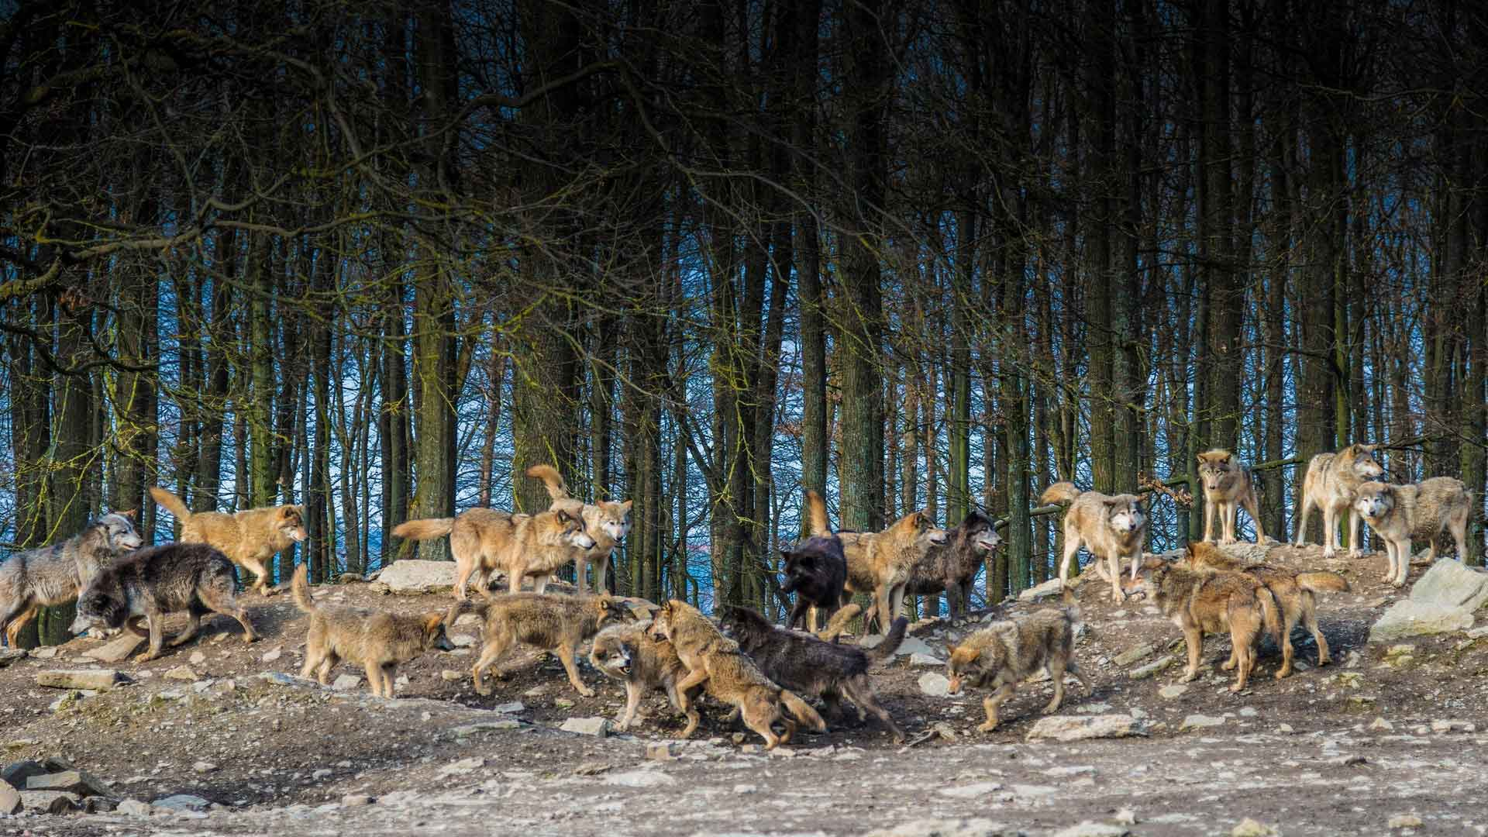
Решите пропорцию и найдите площадь, которую
может занимать волчья стая.
х
1
=
9
0,3

Slide 20
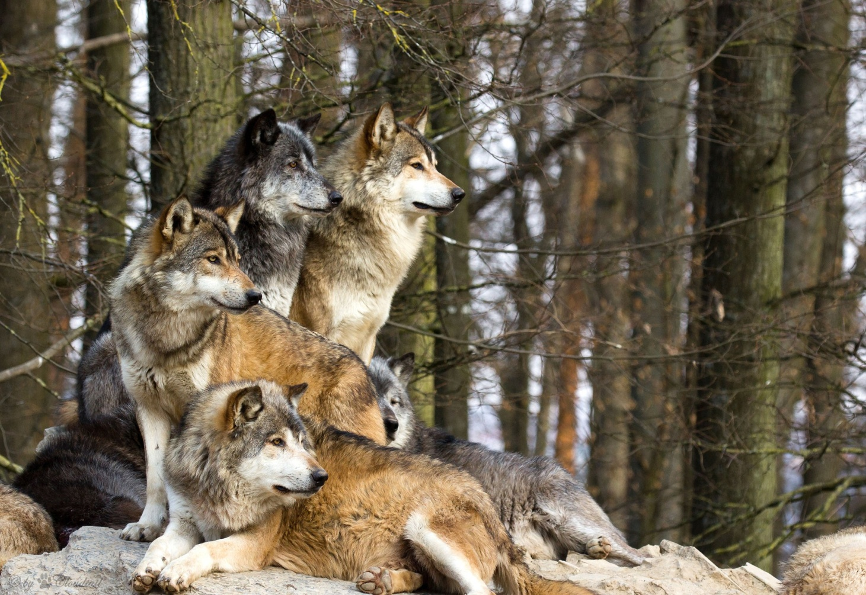
Узнаем, сколько волков существует в некоторых
странах.
В России живёт 70000 серых волков, в Польше 1%
от того что в России, в Италии на 400 меньше, чем в
Польше, а в Норвегии и Швеции 26 % от того, что в Италии. Сколько волков существует в Норвегии и Швеции?
2
3

Slide 21
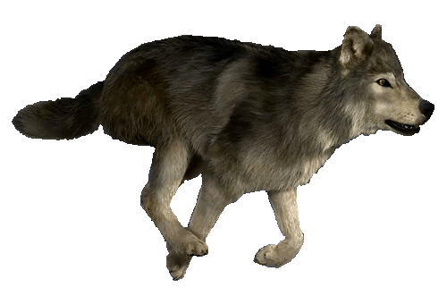
Домашнее задание: нарисовать волка по координатам на координатной плоскости.
1. (-9; 5), (-7; 5), (-6; 6), (-5; 6), (-4; 7), (-4; 6), (-1; 3), (8; 3), (10; 1), (10; -4), (9; -5), (9; -1), (7; -7), (5; -7), (6; -6), (6; -4), (5; -2), (5; -1), (3; -2), (0; -1), (-3; -2), (-3; -7), (-5; -7), (-4; -6), (-4; -1), (-6; 3), (-9; 4), (-9; 5).
2. Глаз (- 6; 5).

